Slide 1
Ventas de la tienda
Enero – Junio · Hogar, Textil y Bazar

Slide 2
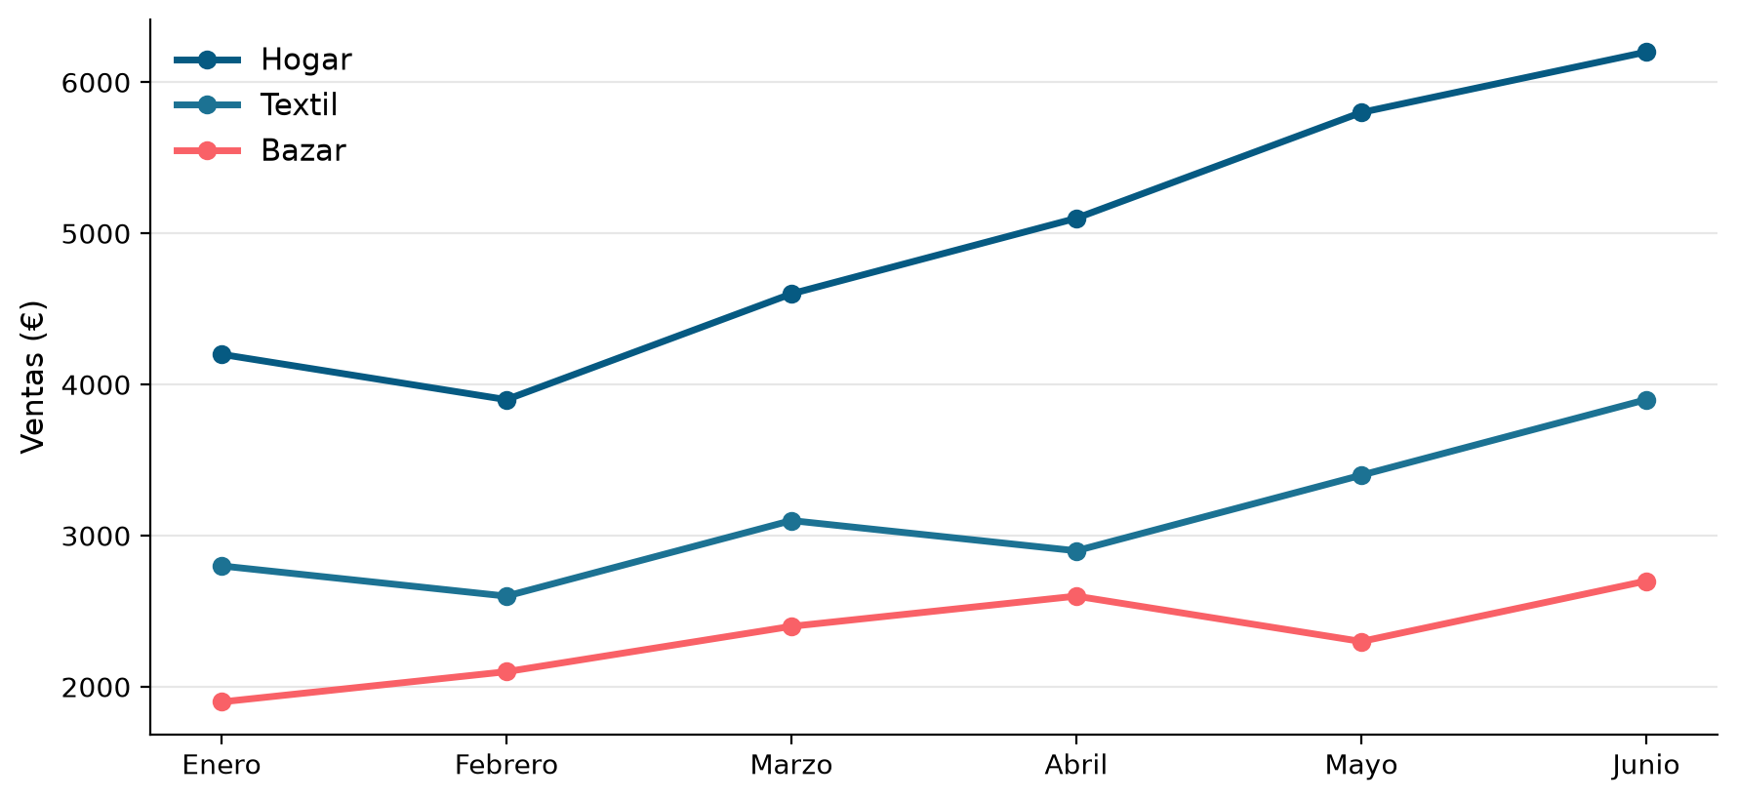
Evolución mensual por categoría

Slide 3
Totales por categoría
Hogar · 29.800 € (48%)
Textil · 18.700 € (30%)
Bazar · 14.000 € (22%)
Total general: 62.500 €

